Slide 1

每日伴读
——五级书记抓乡村振兴
莫聽穿林打葉聲
何妨吟嘯且徐行
主讲人：安步的公考课堂

Slide 2

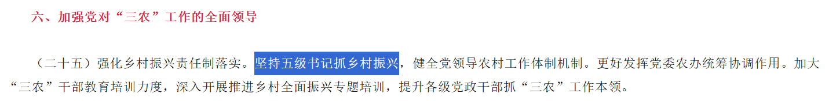

Slide 3
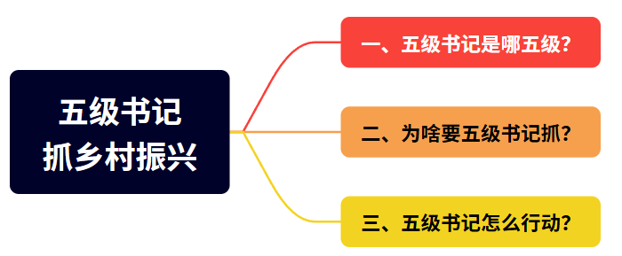

电子版讲义→

Slide 4
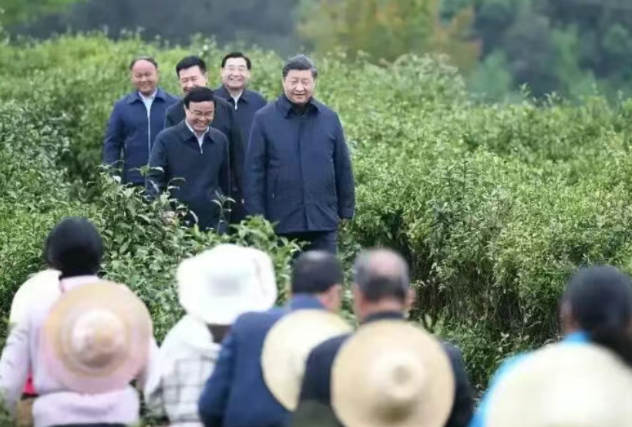
每日伴读——五级书记抓乡村振兴
一、五级书记是哪五级？
照片中，总书记带领陕西省委书记、安康市委书记、平利县委书记、蒋家坪村党支部书记，迎着春雨走进茶园，为农民增收和乡村发展出谋划策。
这基本展现了“五级书记”的架构——省、市、县、乡、村五级党组织的“一把手”。

Slide 5
每日伴读——五级书记抓乡村振兴
一、五级书记是哪五级？
——省委书记：统筹全省乡村振兴工作，定目标、出政策，督导落实。
——市委书记：承上启下，整合全市资源向“三农”倾斜，带动各县一起干。
——县委书记：作为“一线总指挥”，调配人力物力，破解实际难题，让规划真正落地。
——乡镇党委书记：把县里布置的任务，根据每村特点分解，一村一策，带着乡镇干部和村支书一起干。
——村党支部书记：咱们最熟悉的“当家人”，带领村民种地、卖产品，修路、搞旅游。好政策能不能落地，他们是关键的“最后一公里”。

Slide 6
电子版讲义→

Slide 7
每日伴读——五级书记抓乡村振兴
二、为啥要五级书记抓？
首先，这是政治任务。
解决好“三农”问题，是全党工作的重中之重。党委书记是各级党组织的“一把手”，抓好“三农”工作不仅是职责所在，更是一项必须完成的政治任务。

Slide 8
每日伴读——五级书记抓乡村振兴
二、为啥要五级书记抓？
其次，能凝聚起“集中力量办大事”的合力。
乡村振兴涉及产业、民生、文旅等多方面，需要跨部门、跨区域协作。书记作为“一把手”，说话管用，调度有力。
比如村里想搞旅游，需要修路、宣传、拉投资，县委书记出面协调交通、宣传、文旅、工商等部门协同跟进，推进效率会大幅提高，这也是中国特色社会主义制度的优势所在。

Slide 9
每日伴读——五级书记抓乡村振兴
二、为啥要五级书记抓？
再者，压实责任，才能落实到位。
五级书记一起抓，就等于把“担子”明确压到每个人肩上，从省到村形成“一级抓一级、层层抓落实”的责任闭环。
干得好不好，直接跟考核、资金、评优甚至晋升挂钩。从上到下真正重视、真正投入，才能避免“上面热，下面冷”，让好政策一竿子插到底，直通田间地头，惠及农民。

Slide 10
电子版讲义→

Slide 11
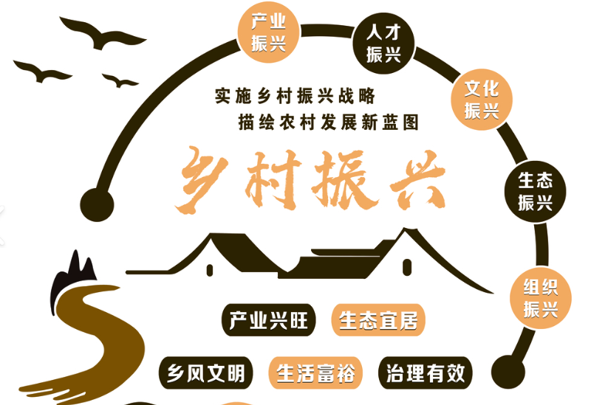
每日伴读——五级书记抓乡村振兴

Slide 12

每日伴读——五级书记抓乡村振兴
三、五级书记怎么行动？
产业兴则百业兴，每发展好一个产业，就能带动一方经济、造福一方百姓
抓产业，既要稳住粮食生产，也要基于本地资源禀赋发展产业，向上下游延伸产业链。

Slide 13
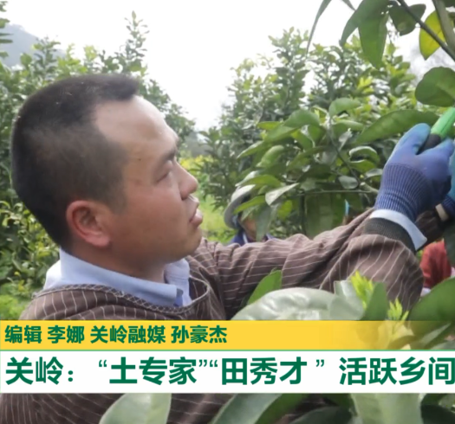
每日伴读——五级书记抓乡村振兴
三、五级书记怎么行动？
人气旺则事业兴，人力资本集聚是乡村内生性发展的核心动能。
抓人才。要激发本地村民的干事热情，也要想方设法吸引年轻人、大学生、退役军人、企业家等返乡创业，给足扶持政策。

Slide 14
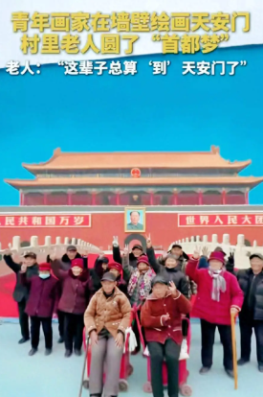
每日伴读——五级书记抓乡村振兴
三、五级书记怎么行动？
文化活起来，农民精神面貌才能焕然一新。
抓文化。要传承好优秀传统农耕文化、民俗文化，保护好传统村落，留住乡愁。也要推动移风易俗，抵制高价彩礼、大操大办等陋习，培育文明乡风。

Slide 15

每日伴读——五级书记抓乡村振兴
三、五级书记怎么行动？
人民群众越来越喜欢山清水秀的自然风光，越来越向往远离喧嚣的田园宁静。
抓生态。要整治农村人居环境，推进美丽乡村建设，常态化、制度化提升村容村貌。

Slide 16
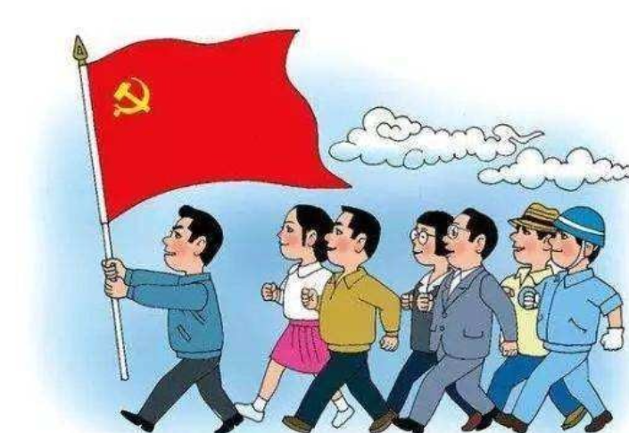
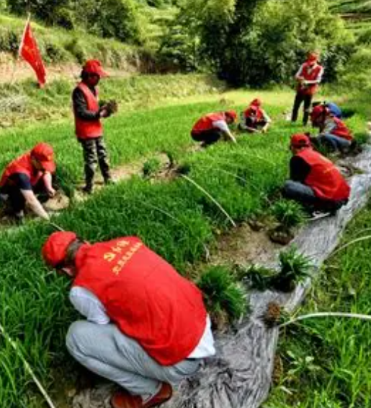
每日伴读——五级书记抓乡村振兴
三、五级书记怎么行动？
“村民富不富，关键看支部”基层党组织的强弱，直接关乎政策落地“最后一公里”。
抓组织。要把基层党组织建成坚强堡垒，通过党建引领，宣传政策、发展产业、化解矛盾，动员村民一起议、一起干，让农村充满活力、和谐有序。

Slide 17
电子版讲义→

Slide 18
每日伴读——五级书记抓乡村振兴
总之，“五级书记抓乡村振兴”，本质上就是要把乡村振兴这件事，当成各级党委政府的头等大事。
这背后是沉甸甸的责任，也是对亿万农民最直接的承诺：有组织牵头，有机制保障，好政策一定能落到实处，咱们的日子一定会越来越有奔头。

